Slide 1
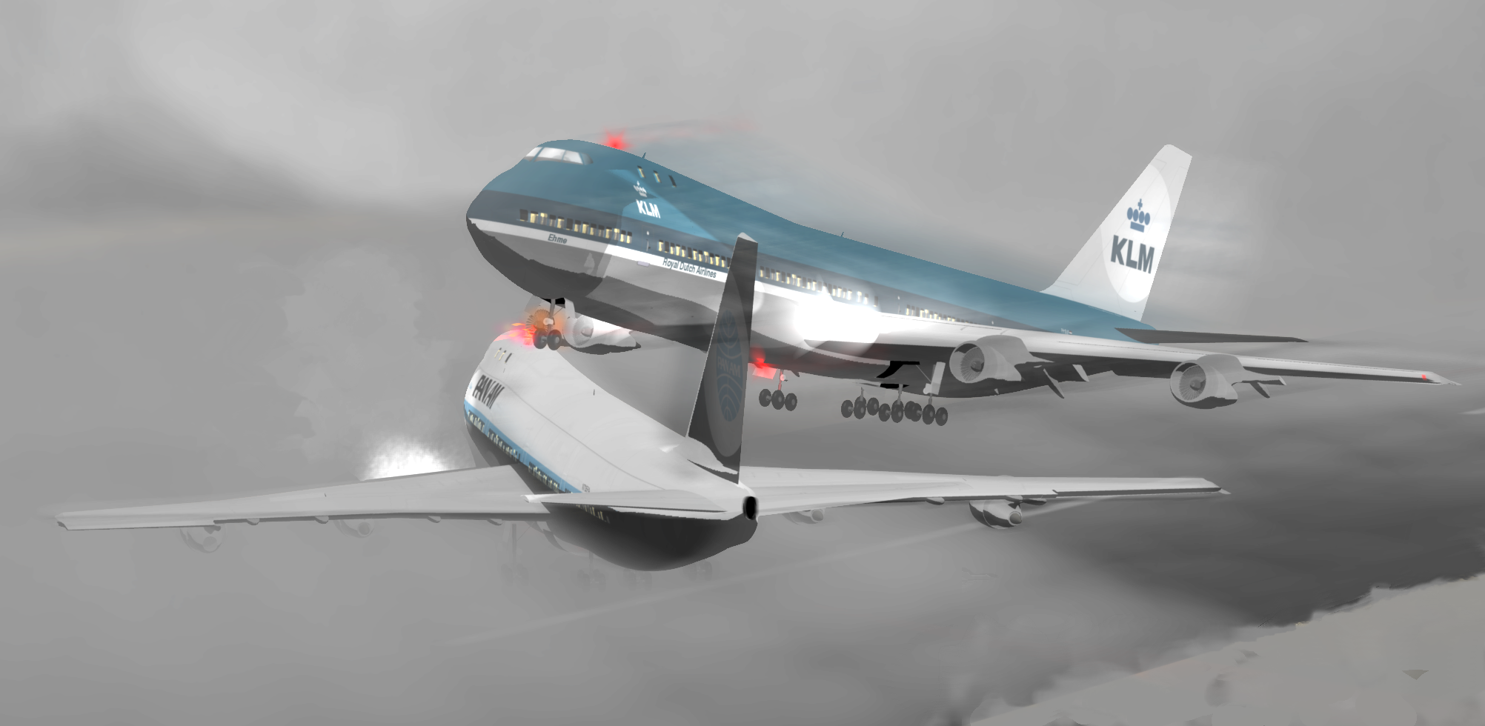
C R M CREW RESOURCE MANAGEMENT

Slide 2
C R M –דרישות ותקנה
1.רקע ויצירת CRM
2.דרישות רשויות תעופה ותקנה.
3.מושגים והגדרות.
4.אירועי CRM והתוצאה .
5 .סיכום.

Slide 3
דרישת רשויות התעופה
תהליך תחקור תאונות והבנת גורם עבודת צוות.
רשויות התעופה הבריטיים מפתחים תהליך.
משרדי התעופה האמריקאי FAA ICAO מכינים תקנות.
קבלת החלטה לחייב קורסי CRM .
הגדרת תקנה מחייבת.
ביצוע בפועל בחברות התעופה המסחריות.

Slide 4
מושגים בהבנת ותפעול CRM
KNOWLEDGE
SKILLS
ATTITUDES
COMMUNICATIONS
SITUATIONAL AWARENESS
DECISION MAKING
TEAMWORK

Slide 5
הדמיה של אסון טנריף בין מטוסי ג'מבו 747

Slide 6
אסון התעופה הגדול בטנריף
בתאריך 27.3.77 על מסלול ההמראה עמד מטוס B747 של חברת KLM אשר קיבל רשות המראה בלחץ הקברניט שרצה לעמוד בחוקי זמן תפעול טיסה.על אותו מסלול הסיע מטוסB747 PANAMבכיוון נגדי בערפל כבד ותנאי ראות גרועים .הוראות המגדל ניתנו בלחץ הקב' ההולנדי וללא יכולת הפקח לראות את המטוסים.תאונה בלתי נמנעת.
583 אנשים נהרגו ורבים נפצעו.

Slide 7
תחקור האסון על ידי גורמי התעופה השונים
התאונה התרחשה בתנאי ראות קשים ובמגבלות ראות נמוכות במיוחד.החקירה הייתה קשה וכללה את כל מגוון האפשריות,רקורד הטייסים נבדק לעומק.אופיו והתנהלותו של הקב' ההולנדי שהיה בפיקוד נתגלתה כבעייתית,בתום החקירה ולאור הממצאים נתגלתה התופעה שהביאה לתוצאה שנקראת C R M

Slide 8
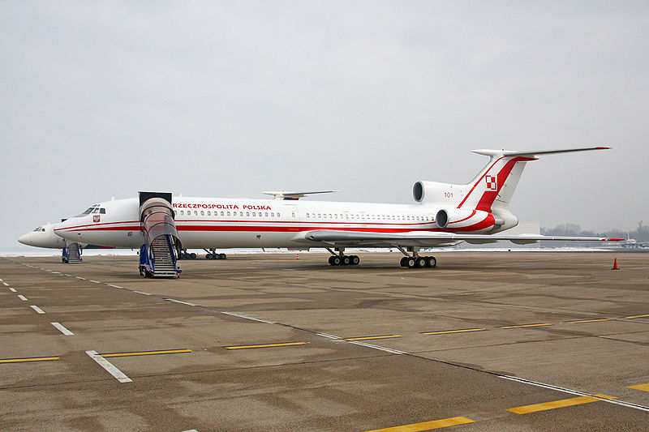
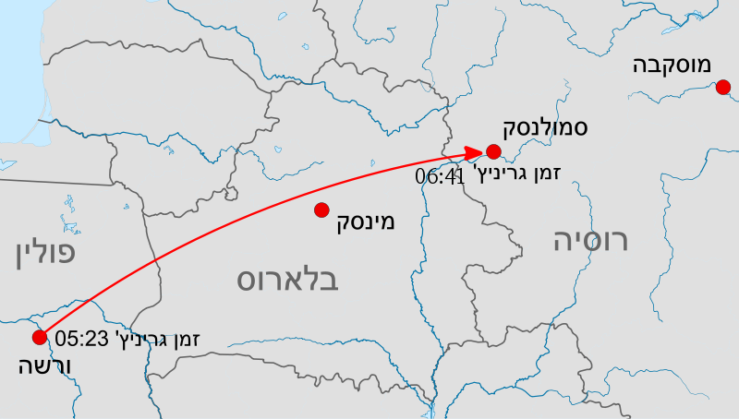
התרסקות TU-154 בסמולנסק
אפריל 2010

Slide 9
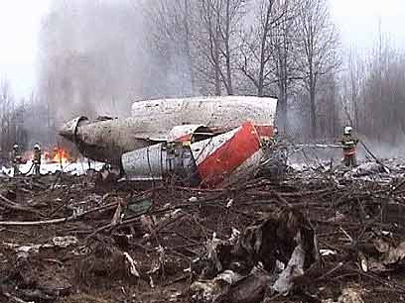
אסון המטוס הפולני בסמולנסק 2010
מטוס טו-154 הנשיאותי הפולני שיצא מפולין לסמולנסק בהיותו בגישה שמוגדרת NON ILS ובתנאי ראות מתחת למגבלות מבצע תהליך מלא.כתוצאה מתפקוד לא תקין ולא מתאים לעבודת צוות תקינה פגע בצמרות העצים והתרסק.כל יושבי המטוס נהרגו 132 במספר. החקירה העלתה ממצאים קשים ביותר לגבי תפקוד הקב' והתנהלות צוות הטיסה.

Slide 10
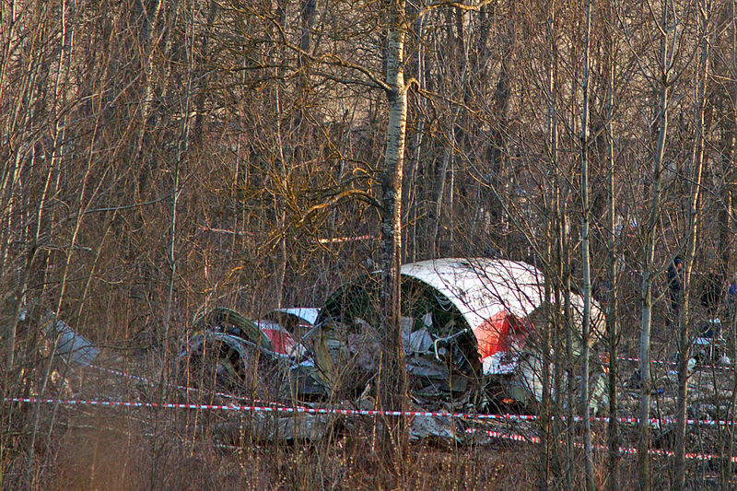
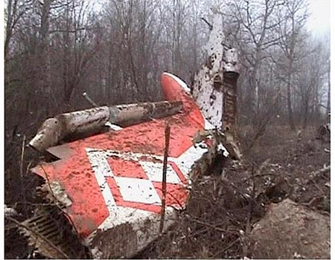
שרידי המטוס הנשיאותי הפולני בפיינל קצר למסלול

Slide 11
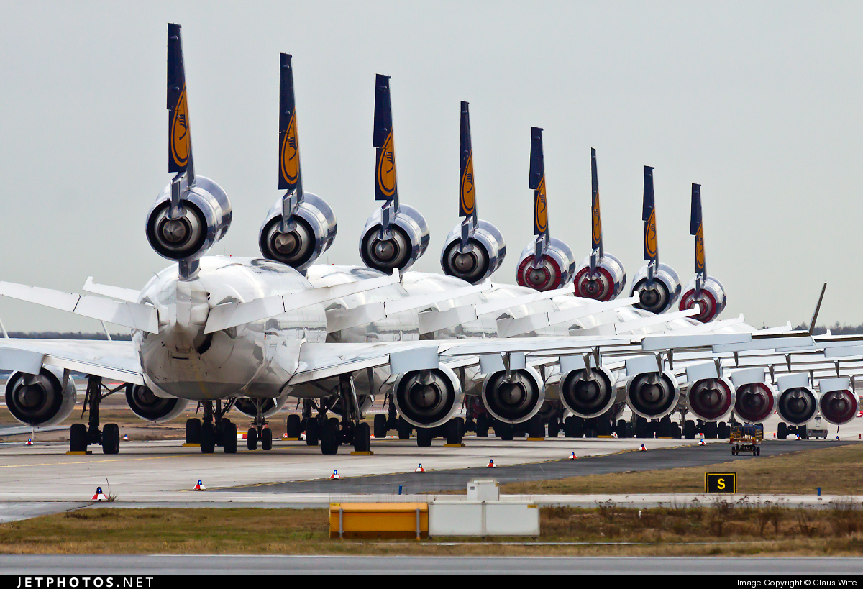
תודה על ההקשבה
אריה גליקמן 31.10.13
סיכום
הטיסה בסוגי המטוסים השונים מקטן לגדול חייבת להיות בסביבת עבודה מסודרת מאורגנת היטב ולפי נהלי עבודה ידועים וחוקיים.CRM נוצר ונועד לתפעול בצוות טייסים.טייס בודד במטוס שנועד לטייס בודד אינו רשאי לפעול בצוות,אך סגנון העבודה וחשיבה לשני המצבים דומים בהחלט.
לטיסות בטוחות ומהנות.

